Slide 1
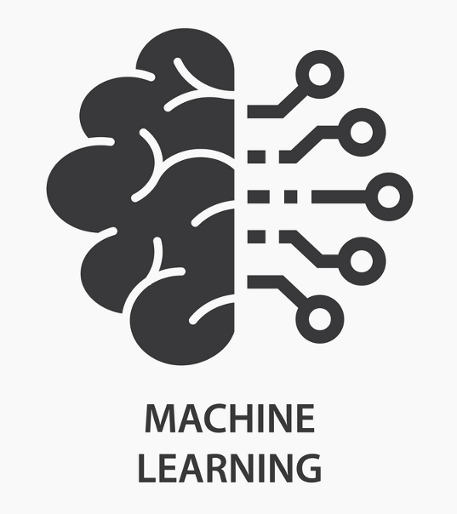





Slide 2
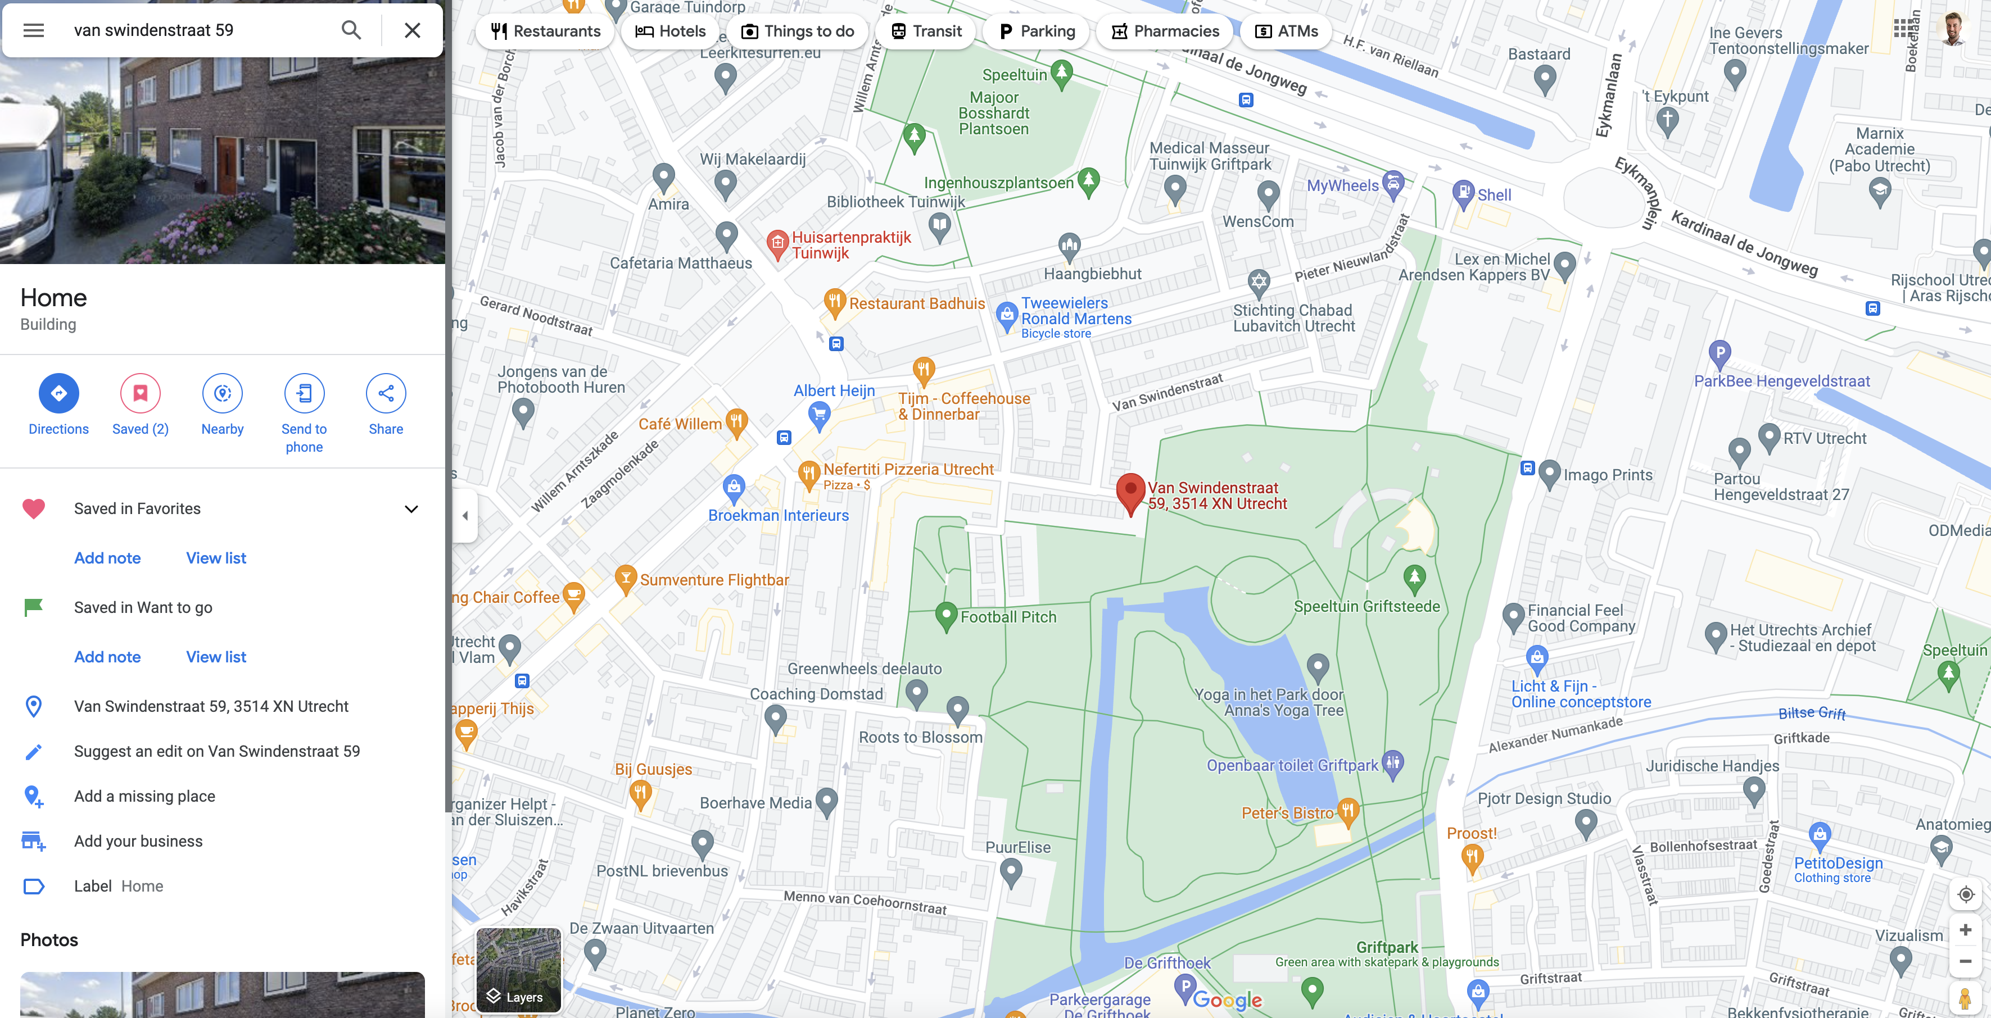

Slide 3
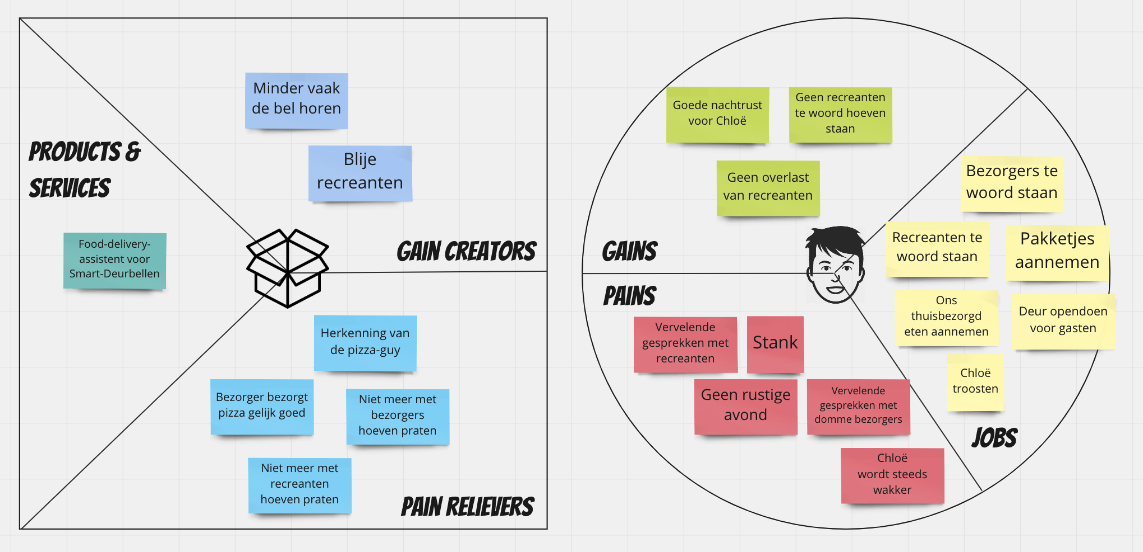

Slide 4
Programma
Het probleem verkennen
30 minuten klooien met de deurbel
Volle bak aan de gang met machine learning
Lunchen
Nog meer aan de gang met machine learning
Pizza eten

Slide 5


Slide 6
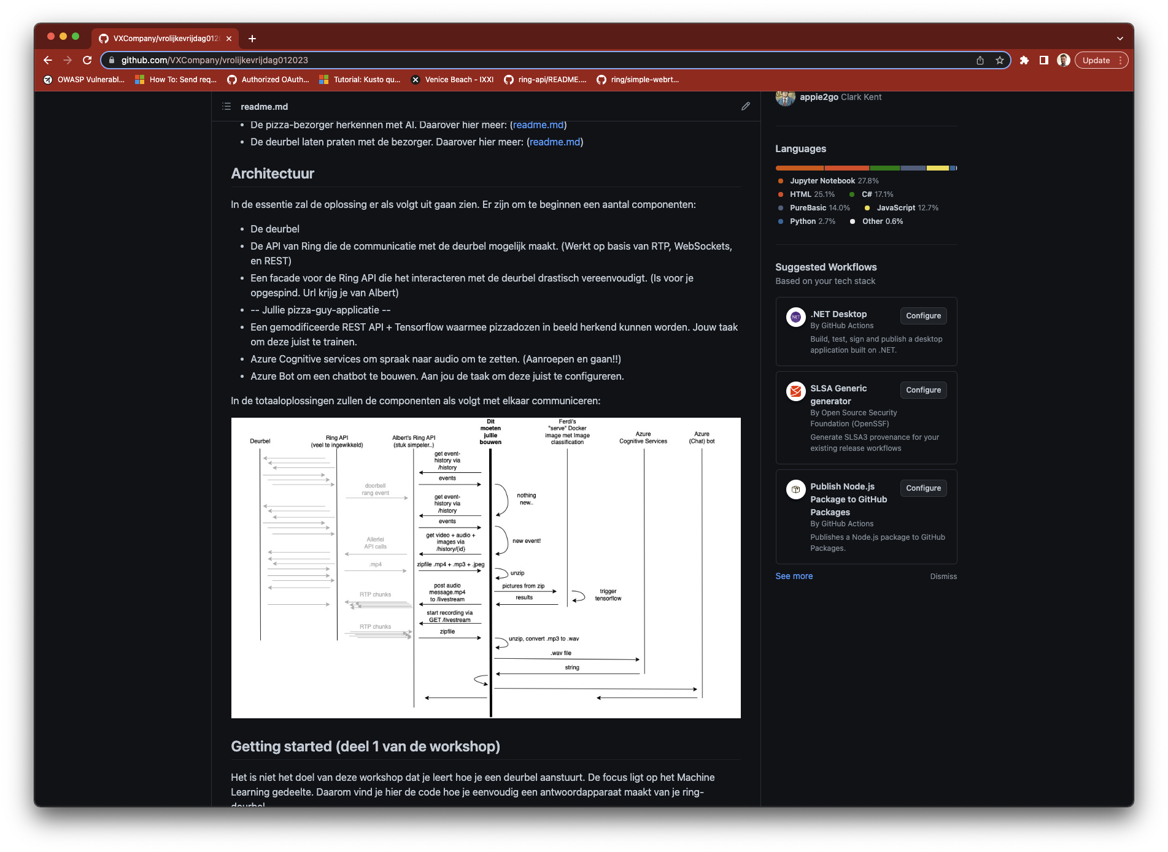

Slide 7
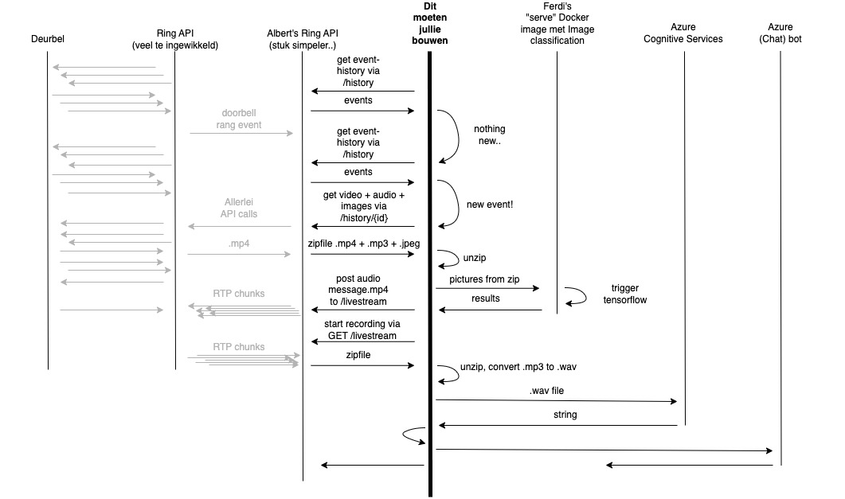

Slide 8
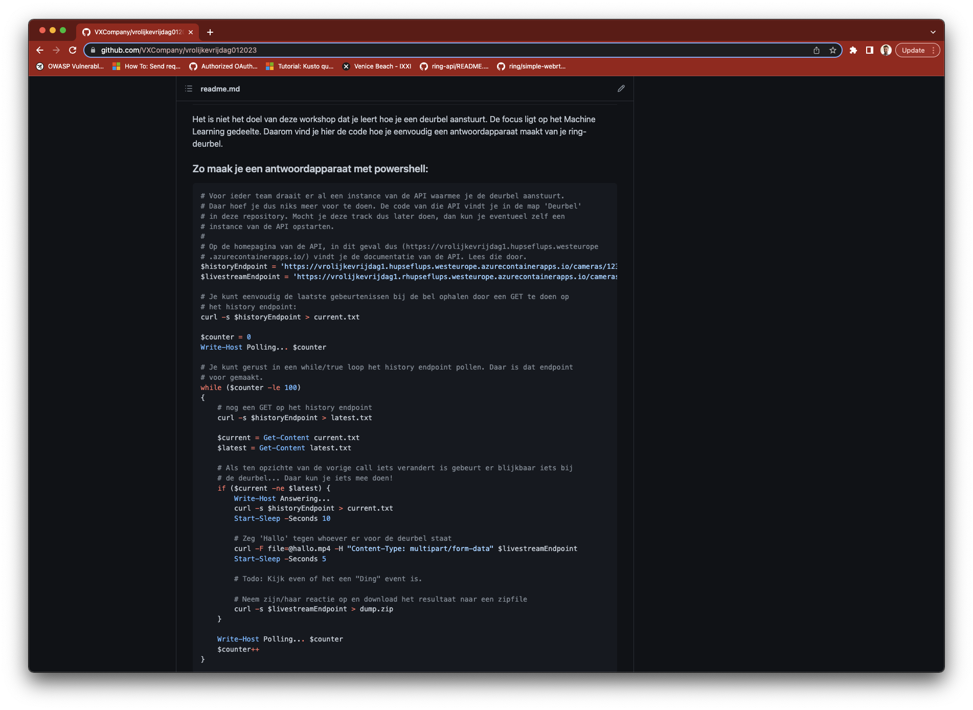

Slide 9
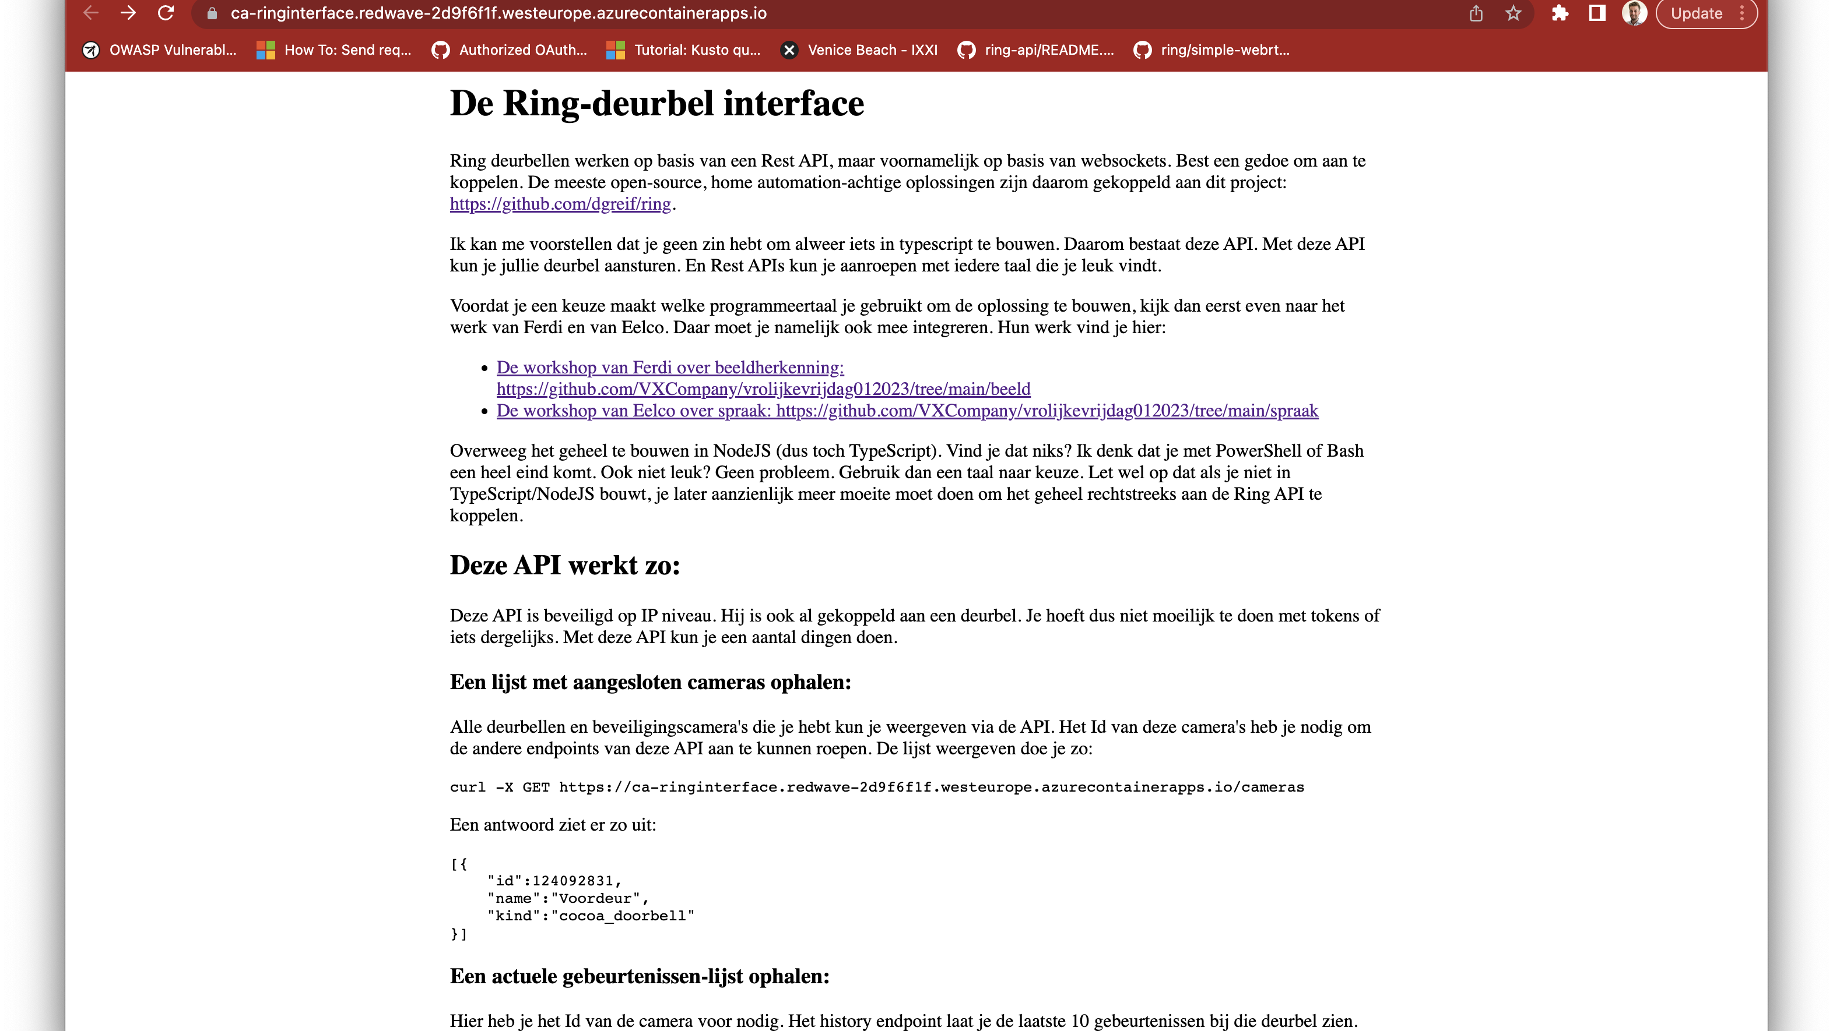

Slide 10


Slide 11
Spelregels
Drie deurbellen, drie teams
Jullie mogen zelf de teams maken
Drie testronden met meerdere testcases
Iedere testcase die de deurbel goed oplost = 1 punt
Bonuspunten:
1 bonuspunt als jouw deurbel doorheeft dat Conny je in de maling neemt
2 bonuspunten als jullie oplossing geen gebruik maakt van de Ring-API van Albert
2 bonuspunten als jullie oplossing volledig cloud-native draait

Slide 12
Choose wisely
We geven jullie (met opzet) veel te veel werk
Dus werk in iteraties
En kies je strategie!!
Splitsen jullie het team?
De helft focust op spraak en de andere helft op beeld?
2 man focust op de Ring API, 2 man op beeld, 2 man op spraak?
Of stort je je met z’n allen op hetzelfde probleem?
Jullie kiezen…
Kijk hoe je kunt afpellen. Bouw je gelijk een oplossing met chatbot? Of zet je eerst spraak naar tekst om?

Slide 13
Vergeet het doel van vandaag niet!
Have fun!!!
Leer (iemand) iets nieuws… Hoe klein het ook is!

